Slide 1
Les lettres de rémission
du Duc de Lorraine René II
Pierre PEGEOT
Professeur émérite de l‘ Université de Lorraine

Slide 2
Plan de l’exposé
Introduction: La rémission
Le corpus disponible
L’objet des rémissions
La rémission, acte de pouvoir
Conclusion

Slide 3
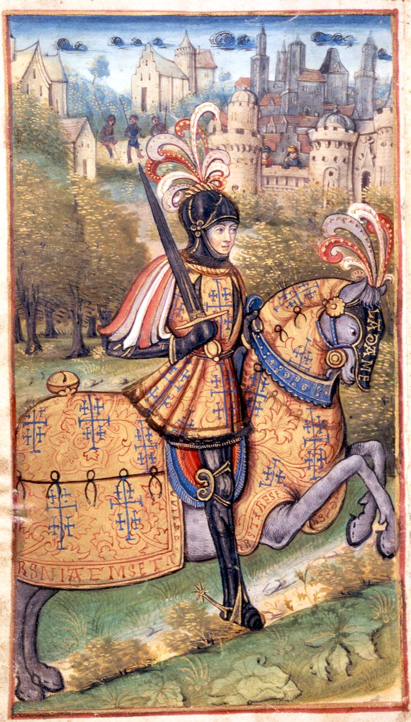
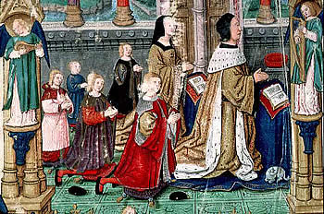
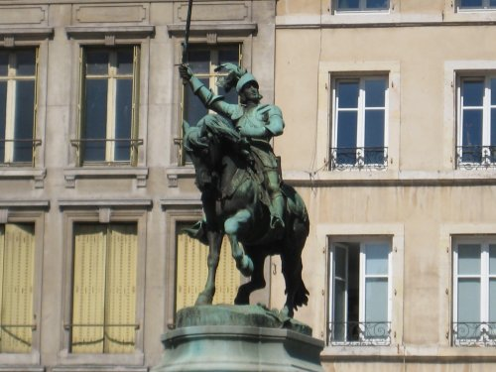
René II à la bataille de Nancy 1477
René II à la bataille de Nancy 1477
René II, Philippe de Gueldre et leurs enfants
Puis René II place St Epvre

Slide 4
La rémission

Slide 5
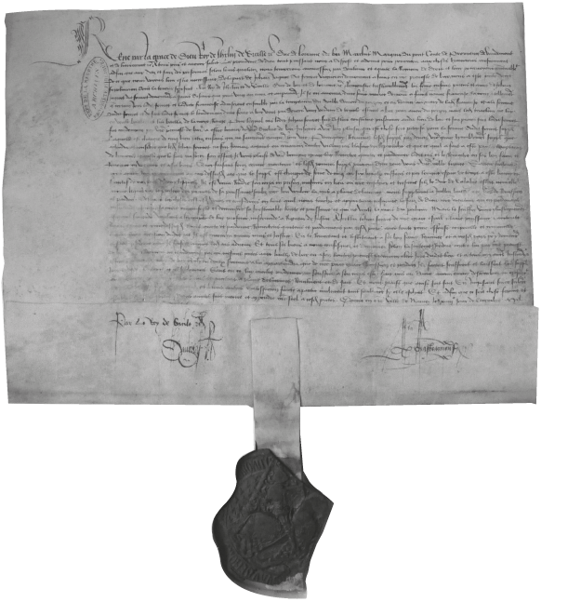
Rémission du duc
René II accordée
En 1493 à un vigneron de Fains-Veel
ADMM B 533,n°21, lettre II et copie ibid, B5,f° 24v°-25, lettre 143

Slide 6
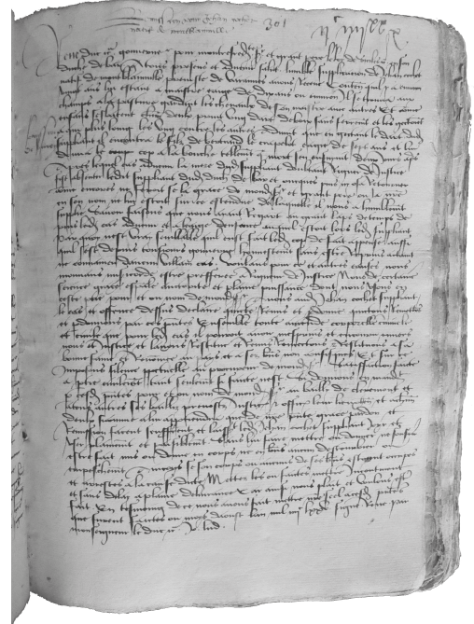
Une copie de lettre

Slide 7
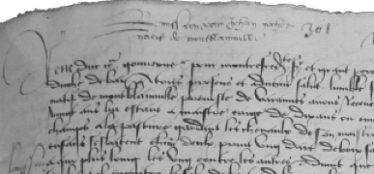

Slide 8
L’objet des remissions
Les crimes
Autres cas
Le peuple grâcié

Slide 9
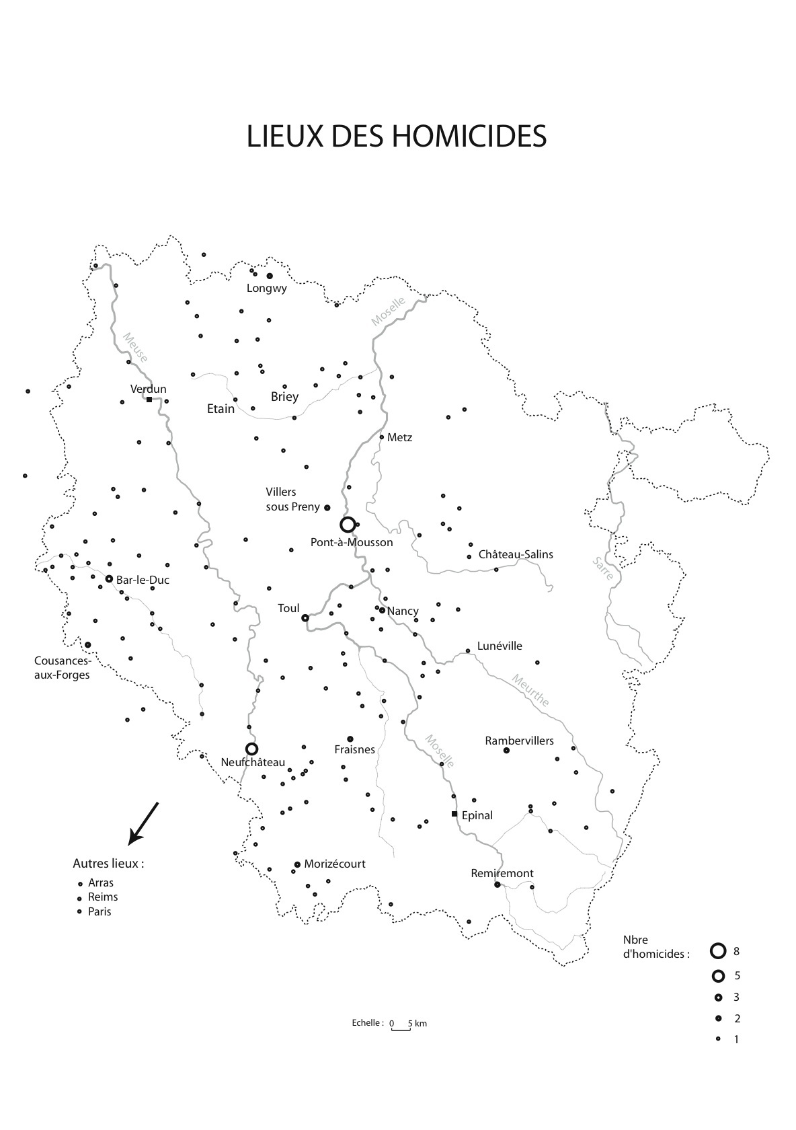
Carte des
homicides

Slide 10
Les crimes et délits concernés

Slide 11
Exemples

Slide 12
La rémission acte de pouvoir
Acte régalien, le duc souverain
Mécanique de la rémission
Administration bien huilée
Le prince et son bon plaisir

Slide 13
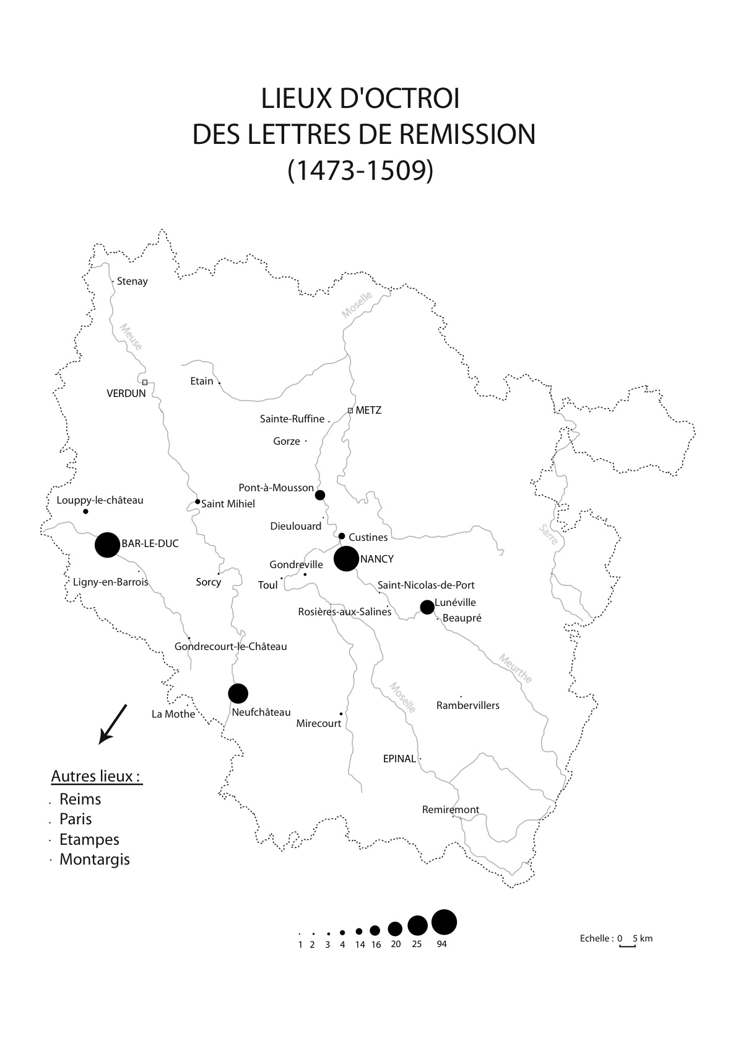
Carte des lieux d’octroi
Administration bien rodée
reposant sur un
pouvoir personnel
95% des cas avant le procès

Slide 14
Acte régalien, le duc souverain
Mécanique de la rémission
Administration bien huilée
Le prince et son bon plaisir

Slide 15
Conclusion
Utile pour histoire locale, généalogistes, linguistes…
Fournit beaucoup d’information sur la vie quotidienne

Slide 16
Merci

